Slide 1

Chào mừng các em!
Giáo viên:

Slide 2


1. Làm các bài tập ôn trong SGK/16.
2.Học phần tri thức Ngữ văn SGK/5,6.
3. Xem lại các bài tập Thực hành TV
F1

Slide 3
MỞ ĐẦU

Slide 4



Câu 1. Bài thơ thất ngôn bát cú có:
A. Mỗi bài có 8 câu, mỗi câu có 8 chữ
B. Mỗi bài có 8 câu, mỗi câu có bảy chữ
C. Mỗi bài có 7 câu, mỗi câu có 8 chữ
D. Mỗi bài có 7 câu, mỗi câu có 7 chữ

Slide 5
Câu 2: Thi luật của bài thơ thất ngôn bát cú và tứ tuyệt luật Đường có:
A. bố cục, luật, niêm
B. bố cục, vần, luật, niêm
C. bố cục, niêm, đối, vần
D. bố cục, luật, niêm, vần, đối

Slide 6
Câu 3: Biện pháp tu từ nào được sử dụng trong 2 câu thơ sau:
“Lom khom dưới núi, tiều vài chú
Lác đác bên sông, chợ mấy nhà”
(Qua Đèo Ngang - Bà Huyện Thanh Quan)
A. Câu hỏi tu từ.
B. Đảo ngữ.
C. Nhân hóa.
D. So sánh.

Slide 7
Câu 4: Viết bài văn kể lại một hoạt động xã hội sử dụng ngôi thứ mấy để kể?
A. Ngôi thứ nhất hoặc thứ 3
B. Ngôi thứ 3.
C. Ngôi thứ 2.
D. Ngôi thứ nhất.

Slide 8
Câu 5. Phần mở của bài văn kể lại một hoạt động xã hội cần đáp ứng yêu cầu gì?
A. Giới thiệu một hoạt động xã hội đã tham gia
B. Giới thiệu một hoạt động xã hội đã để lại cho bản thân suy nghĩ, tình cảm sâu sắc
C. Giới thiệu một hoạt động xã hội được chứng kiến
D. Giới thiệu hoàn cảnh diễn ra hoạt động xã hội

Slide 9
Câu 4: Tóm tắt nội dung thuyết trình của người khác gồm mấy phần?
A. 5 phần
B. 4 phần.
C. 2 phần
D. 3 phần.

Slide 10
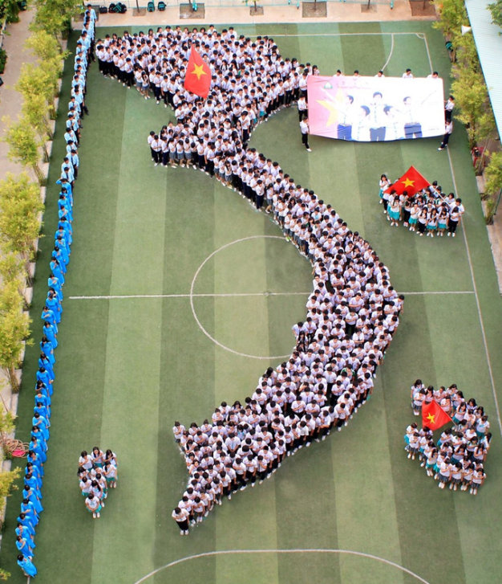

BÀI 6. TÌNH YÊU TỔ QUỐC
ÔN TẬP

Slide 11

1
Ôn tập phần Đọc

Slide 12
Bài 1
Phiếu học tập số 1:
Thơ tứ tuyệt |  | Thơ thất ngôn bát cú
Bố cục | Chức năng | Bố cục | Chức năng
Câu 1 (Khai)
Câu 2 (Thừa)
Câu 3 (Chuyển)
Câu 4 (Hợp)

Slide 13
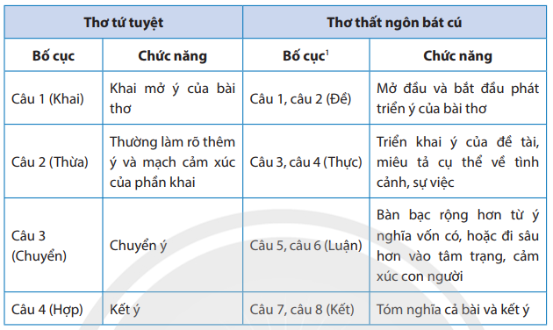
Phiếu học tập số 1:

Slide 14
Phiếu học tập số 2:
Bài 2
Văn bản | Từ ngữ, hình ảnh | Mạch cảm xúc | Cảm hứng chủ đạo
Nam quốc sơn hà
Qua Đèo Ngang
Chạy giặc

Slide 15
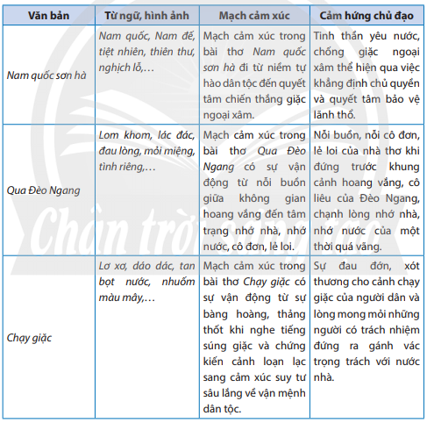
Phiếu học tập số 2:

Slide 16
Bài 3
Bố cục 2 phần:
- Câu 1 – 2 tả khung cảnh thiên nhiên thơ mộng
- Câu 3 – 4 khắc họa hình ảnh con người ưu tú vì dân vì nước
- Niêm: chữ thứ hai của câu 1 là “trắc” niêm với chữ thứ hai của câu 4 cũng là “trắc”, chữ thứ hai của câu 2 là “bằng” niêm với chữ thứ hai của câu 3 cũng là “bằng”
- Luật: Đây là bài thơ thất ngôn tứ tuyệt luật trắc vần bằng theo luật Đường
Gợi ý
- Vần: chỉ hiệp theo một vần ở các câu 1,2 và 4 (xa-hoa-nhà)
- Nhịp: cách ngắt nhịp 3/4 ở câu đầu “Tiếng suối trong/ như tiếng hát xa” và nhịp 4/3 hoặc 2/2/3 ở các câu sau. Sự chuyển nhịp này góp phần tạo nét sinh động, duyên dáng cho bài thơ
- Đối: Thơ tứ tuyệt không có quy định đối cụ thể và khắt khe như thất ngôn bát cú

Slide 17
2
Ôn tập phần Tiếng Việt

Slide 18
Bài 4
Hai câu thơ của Hồ Xuân Hương xuất hiện đảo ngữ ở cả trong cụm từ và trong câu thơ. Ở cấp độ cụm từ, tác giả đã đảo vị trí của từ “rêu” lên trước “từng đám” và đảo từ “đá” lên trước “mấy hòn” (cách diễn đạt thông thường là “từng đám rêu”, “mấy hòn đá”). Ở cấp độ câu, tác giả đã đảo vị trí của vị ngữ (“xiên ngang mặt đất”, “đâm toạc chân mây”) lên trước chủ ngữ (“rêu” và “đá”). Cách diễn đạt thông thường trong trường hợp này là: Từng đám rêu xiên ngang mặt đất/ Mấy hòn đá đâm toạc chân mây. Việc thay đổi vị trí này có tác dụng nhấn mạnh hình ảnh sự vật, làm cho cách diễn đạt thêm gợi cảm và giàu âm hưởng.

Slide 19
Bài 5
Câu hỏi trong đoạn thơ chính là câu hỏi tu từ, vì câu hỏi này không được dùng để hỏi, để tìm kiếm câu trả lời, mà để nhấn mạnh cảm xúc bồi hồi nhớ thương, tiếc nuối những hình ảnh đẹp của những con người đã qua, không còn gặp lại.

Slide 20
3
Ôn tập phần Viết, Nói và nghe

Slide 21
Bài 6+7
- Bài tóm tắt đảm bảo thể hiện đầy đủ, chính xác phần trình bày của người nói.
- Chọn 1 hoạt động XH phải thú vị và có ý nghĩa tích cực với cộng đồng.
+ Bài học khi viết bài văn kể lại một hoạt động XH có ý nghĩa
+ Chú ý khi tóm tắt nội dung thuyết trình…
- Ghi được ngắn gọn các thông tin chính mà người khác trình bày bằng từ khoá, sơ đồ.
- Sử dụng ngôi thứ nhất. Kết hợp với miêu tả và biểu cảm để hỗ trợ cho việc kể
- Các ý được tóm tắt rõ ràng, mạch lạc.
- Bố cục gồm 3 phần: MB, TB, KB

Slide 22
4
Ý nghĩa chủ đề

Slide 23


Bài 8
Yêu Tổ quốc là yêu nguồn cội của mình; yêu mảnh đất, con người, lịch sử, văn hóa đã sản sinh, nuôi dưỡng mình và đồng bào mình. Yêu Tổ quốc là đấu tranh cho những điều tốt đẹp được gìn giữ và sinh sôi, loại bỏ những cái xấu đang kìm hãm đất nước phát triển.

Slide 24
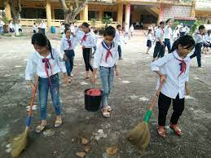
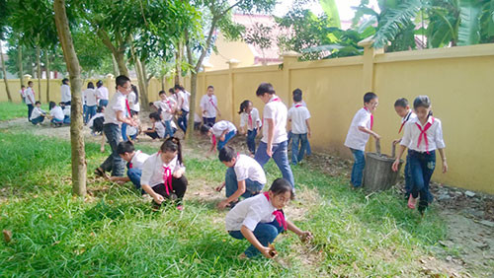
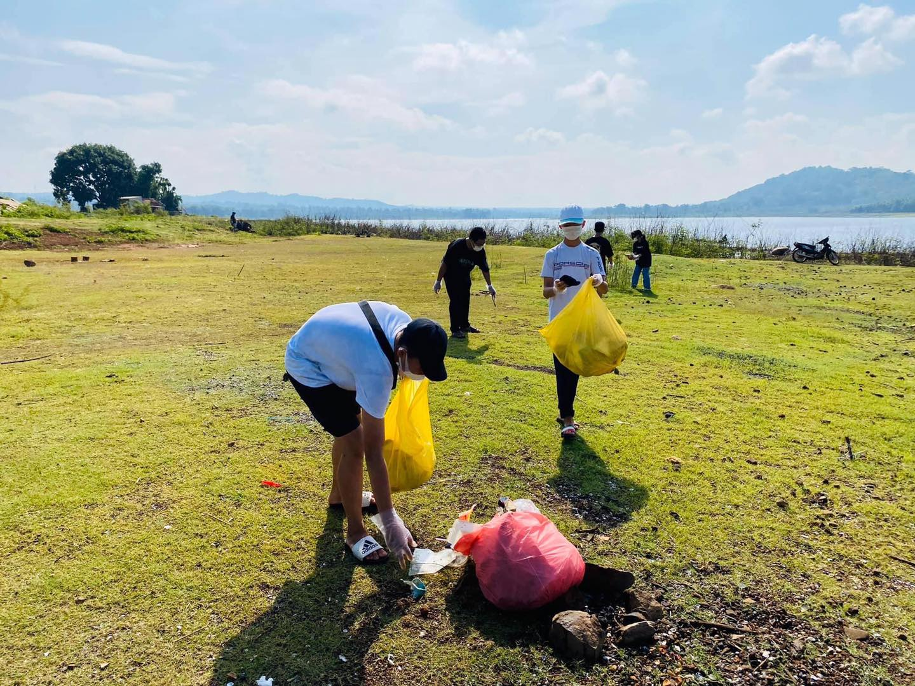
F3: VẬN DỤNG
- Em hãy tham gia một hoạt động cộng đồng có ích ở nhà trường hay địa phương thể hiện ý thức trách nhiệm đối với quê hương.
- Sản phẩm là ảnh/ clip về hoạt động em đã tham gia.

Slide 25






TẠM BIỆT CÁC EM!

